Slide 1
ΤΟ ΟΥΡΟΠΟΙΗΤΙΚΟ ΣΥΣΤΗΜΑ ΤΟΥ ΑΝΘΡΩΠΟΥ

Slide 2
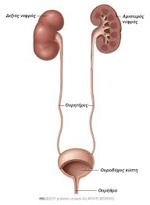
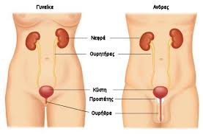
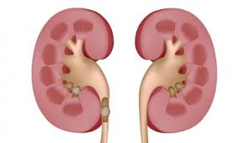
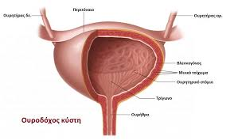

Το ουροποιητικό σύστημα βοηθάει στην αποβολή των άχρηστων ουσιών από το σώμα μας
Τα όργανα από τα οποία αποτελείται είναι:
Οι δύο νεφροί (δεξιός και αριστερός), που μοιάζουν σαν φασόλια!
Οι δύο ουρητήρες (δεξιός και αριστερός), μακρόστενοι σωλήνες.
Η ουροδόχος κύστη, σαν σακουλάκι.
Η ουρήθρα (Στη γυναίκα η ουρήθρα καταλήγει λίγο πάνω από τον κόλπο, ενώ στον άνδρα στην κορυφή του πέους, γι΄αυτό και η ουρήθρα της γυναίκας είναι κοντύτερη).

Slide 3
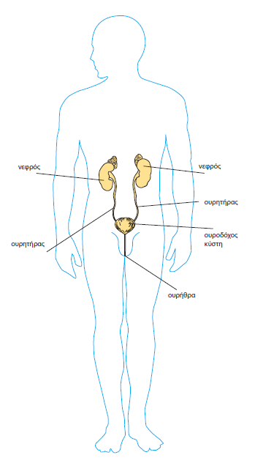

Οι άχρηστες ουσίες περνούν από τα κύτταρα στο αίμα → κι από εκεί στους νεφρούς
Εκεί το αίμα φιλτράρεται → απομακρύνονται οι άχρηστες ουσίες
Στη συνέχεια διαλύονται στο νερό → σχηματισμός ούρων
Τα ούρα απομακρύνονται με τους ουρητήρες
Καταλήγουν στην ουροδόχο κύστη και αποθηκεύονται προσωρινά
Όταν η ουροδόχος κύστη γεμίσει → αποβάλλονται μέσω της ουρήθρας με τη διαδικασία της ούρησης
επινεφρίδια
Τα επινεφρίδια, που απεικονίζονται στο σχήμα, είναι αδένες που εκκρίνουν μία ορμόνη που ονομάζεται αδρεναλίνη.
Άρα ανήκουν στο ενδοκρινικό σύστημα και όχι στο ουροποιητικό

Slide 4
Ουροποιητικό σύστημα και υγεία
Πολλά προβλήματα μπορούν να δημιουργηθούν στο ουροποιητικό σύστημα
Εξαιτίας της γήρανσης του ατόμου
Από ασθένειες
Από τραυματισμούς
Συνηθισμένα προβλήματα είναι:
Οι ουρολοιμώξεις (μολύνσεις από παθογόνους μικροοργανισμούς)
Οι νεφρολιθιάσεις γνωστές ως ¨πέτρα στο νεφρό¨
Ο καρκίνος σε όλα τα επιμέρους τμήματα
Οι ουρολοιμώξεις εμφανίζονται συχνότερα στις γυναίκες λόγω της κοντύτερης ουρήθρας αλλά και του γεγονότος ότι αυτή βρίσκεται πιο κοντά στον πρωκτό, άρα αυξάνεται ο κίνδυνος να περάσει από κει κάποιο μικρόβιο.

Slide 5
Παράγοντες που μπορεί να βλάψουν το ουροποιητικό και έχουν σχέση με τις συνήθειές μας
Κατάχρηση φαρμάκων
Μεγάλη κατανάλωση αλατιού
Ελλιπής κατανάλωση νερού
Υπερκατανάλωση κόκκινου κρέατος και άλλων ζωικών πρωτεϊνών
Υπερκατανάλωση ζάχαρης
Κάπνισμα (όσο περίεργο κι αν ακούγεται είναι η βασική αιτία καρκίνου των νεφρών και της ουροδόχου κύστης… και όχι μόνο των πνευμόνων
Αυξημένη κατανάλωση αλκοόλ
Καθιστική ζωή

